Slide 1
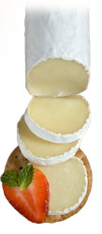
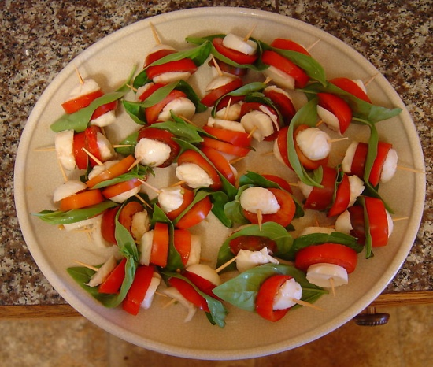
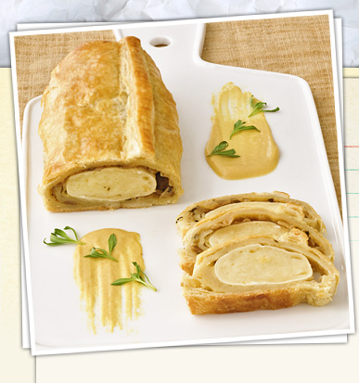
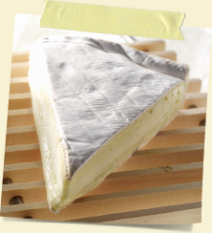

Slide 2
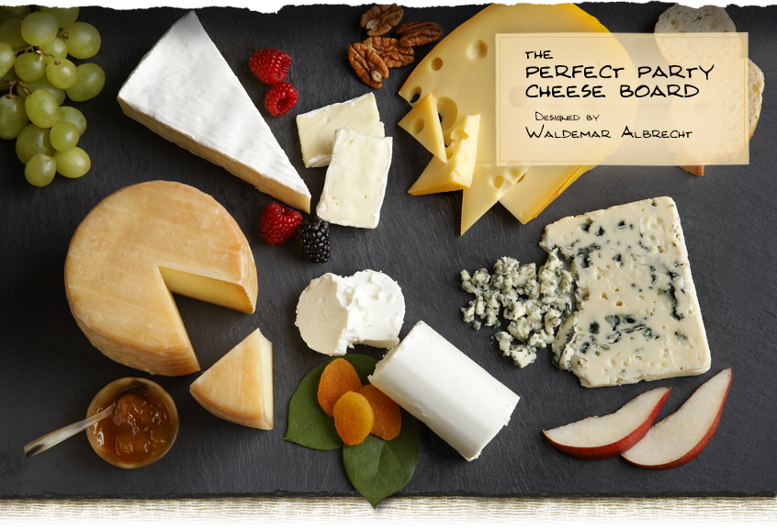

Slide 3
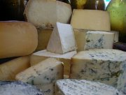
نبذة عن صناعة الجبن
نبذة عن صناعة الجبن
يتطلب لنجاح صناعة الجبن توافر المادة الخام الرئيسية – وهي اللبن – على درجة عالية من الجودة والنقاوة علاوة على توافر الخبرات الفنية ، وهذا يؤكد أن صناعة الجبن علم وفن معا، فقد يوجد الكثير من الصناع المهرة الذين يجيدون صناعة العديد من أصناف الجبن المعروفة مما اكتسبوه من خبرة على مر السنين ، ولكن لا يوجد سوى قليلين يجمعون بين فن صناعة الجبن وعلم صناعة الجبن.
عرف الإنسان منذ القدم صناعة الجبن، فآثار المصريين القدماء تدل على أنهم عرفوا صناعة الجبن منذ أكثر من 4000 عام قبل الميلاد، وفي سيبيريا منذ 2000 عام وفي إيطاليا صنعوا جبن البارميزان منذ 1200 عرفوا جبن الركفور منذ 1000 عام وجبن التشيدر في إنجلترا منذ 500 عام.

Slide 4
بدأت صناعة الجبن في القدم باستخدام قطع المنفحة المأخوذة من المعدة الرابعة للعجول الرضيعة كمادة تجبن تضاف للبن بعد الحلب مباشرة حيث يكون البن دافئا مما يساعد على التجبن، ولم يطرأ تطور يذكر على صناعة في الدانمارك من إنتاج مستحضر نقي من المنفحة التجارية وتم عام 1870 م Hansen الجبن حين استطاع استخدامه على نطاق واسع في صناعة الجبن وعرضه للبيع في الأسواق، مما ساعد فى التغلب على الكثير من مشاكل صناعة الجبن فى ذلك الوقت، وفي عام 1900 حدث تطور كبيير فى صناعة الجبن حين تم اكتشاف لبسترة كما تم انتاج مزارع نقية من بكتريا حامض اللاكتيك التي تستخدم كبادئات لصناعة العديد من أنواع الجبن وفي عام 1950 م حدثت طفرة هائلة وقفزة واسعة في صناعة الجبن وذلك نتيجة ادخال الميكنة واستخدام الانتاج بالطرق المستمرة

Slide 5
القيمة الغذائية للجبن
يحتوي الجبن على جميع محتويات اللبن تقريباً من الدهن والبروتين كما ان نسبة وجودهم فى الجبن اعلى من نسبة وجودهم فى اللبن:
مصدر هام ورخيص للبروتين الحيواني
مصدر غني بالكالسيوم وبعض الفيتامينات الهامة
مصدر هام للطاقة الحرارية اللازمة لجسم الإنسان
يتميز بارتفاع قابليته للهضم والامتصاص داخل الجسم
يدخل في إعداد الكثير من الأغذية
معدل الاستفادة منه كغذاء مرتفع جدا حيث يستهلك كله دون أن يتخلف عنه شيء لا يؤكل

Slide 6
من اهم واشهر البلاد فى صناعة الجبن هى
1 – ايطاليه
2 – فرنسا
3 – سويسرا
4 – هولندا
5 – انجلترا
6- قبروص
والكثير من الدوال ولاكن كل ما سبق ما يستهلك داخل مصر وهيا من اكثر الدول
استهلاكا للجبن دون باقى الدول

Slide 7
تشتهر هذه الدوال باختلاف عن بعضها البعض من حيث المرعى واختلاف ازواق الشعوب
منهم من يتميز بالجبن الصلب وحاده الطعم .ومنهم من يتميز بالانواع المسوا بكتريا
1 – ايطاليه (الجبن الصلب . والغنم . وبعض الجبن البكتيرى )
2 – فرنسا ( اغلب الانواع من الجبن البكتيريا . ولديها بعص الجبن الشبه جافه )
3 – سويسرا ( تشتهر بالجبن .شبه جاف . وصالحه للدمج مع الطهى )
4 – هولندا (انواع جافه و شبه جافه )
5 – انجلترا (انواع جافه و شبه جافه )
6- قبروص ( انواع شبه جافه .وشبه طرى )

Slide 8
الانواع اليطالى | نوع الحليب | المزاق
Italian Asiago Mezzano Cheese | بقرى | حاد ومالح قللا
Italian Caciocavallo Silano
Italian Cheese Fondue 190g
Italian Fontina Valle D'Aosta
Italian Gorgonzola Cheese
Italian Grana Padano Cheese
Italian Mascarpone 250gm
Italian Mature Piave Cheese
Italian Montasio Cheese
Italian Parmiggiano Reggiano
Italian Pecorino Nerone Cheese
Italian Pecorino Romano
Italian Pecorino with Truffle
Italian Provolone Cheese
Italian Provolone Spicy
Italian Taleggio Cheese
ItalianCheeseFondueTruffle180g
Lady Bird Blue Cheese
Mild Pecorino Cheese Sardinia | غنم
Mild Pecorino Cheese Sardinia
Mild Pecorino Cheese Sardinia
Mozzarella Bufala 150gm

Slide 9
The division of types of cheese تقسيم انواع الجبن
صلبه جدا
شبه صلبه
شبه طرى
صلبه
طرى
Very hard
hard
Semi
hard
Semi soft
soft

Slide 10
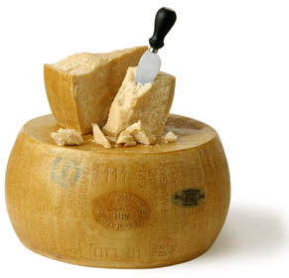
Very hard
صلبه جدا
Parmiggiano Reggiano
برميجانو ريجانو
المنشاء ايطالى Italy country
نسبه الرطوبه من 20-25% 20-25% Humidity of
الحليب بقرى Milk cow
نسبه الدسم 25% 25% Fat content

Slide 11
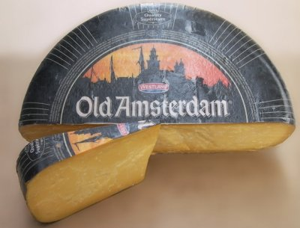
جبن جاف Hard cheese
وتتراوح نسبة الرطوبة بها ما بين 30– 40 %

Slide 12
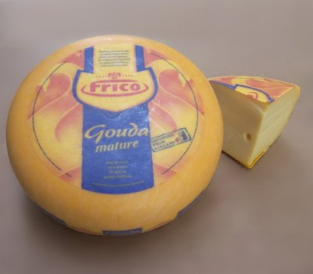
Semi-hard cheese
جبن نصف جاف
وتتراوح نسبة الرطوبة بها بين 40 – 50 %
وتنقسم بدورها إلي: الأنواع الهولندية كجبن الجودا والأيدام
Gouda & Edam

Slide 13
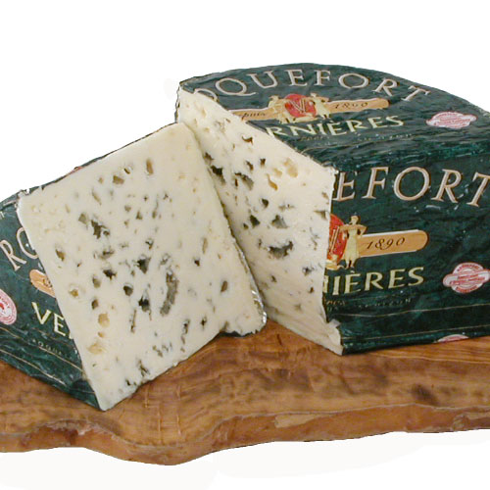
Semi-soft cheese
جبن نصف طرى
وتتراوح نسبة الرطوبة بها بين 50 – 60 % ، وتنقسم بدورها إلي: جبن تسوي بالبكتيريا مثل الأنواع الهولندية كجبن الجودا والأيدام Gouda & Edam جبن تسوي بالفطر Blue-veined مثل جبن الركفور

Slide 14
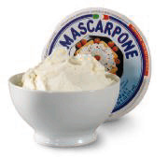
Soft cheese:
الجبن الطري وتتراوح نسبة الرطوبة بها بين 50 – 70 % ، وتنقسم من حيث التسوية إلي: جبن لا تجرى لها عملية تسوية وتستهلك طازجة Fresh cheese ومن أمثلتها جبن القشدة Cream cheese المسكربونى Mascarpone

